Slide 1
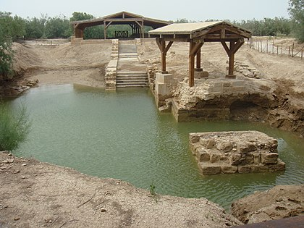
المغطس
عمل الطالبة: نيكول البلة
5 “C”

Slide 2
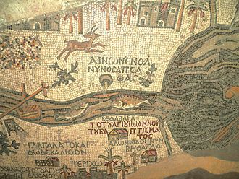
تاريخ المنطقة
المغطس هو المكان الذي تعمد به يسوع على يد يوحنا المعمدان. وقد تم الكشف عن هذه المعلومات على اثر الحفريات الأثرية التي تمت على امتداد «وادي الخرار» منذ عام 1996. أن الأدلة الواردة في النص الإنجيلي، وكتابات المؤرخين البيزنطيين ومؤرخي العصور الوسطى، وكذلك الحفريات الأثرية التي أجريت مؤخراً، تبين أنه الموقع الذي كان يوحنا المعمدان يبشر ويعمد فيه.
يتحدث إنجيل يوحنا (28:1) عن «بيت عنيا عبر الأردن حيث كان يوحنا المعمدان يعمد» ويشار هنا إلى عبارة «عبر الأردن» إلى الضفة الشرقية من النهر. وفي إشارة لاحقة إلى نفس الموقع على الضفة الشرقية يقول إنجيل يوحنا (40:10) أن يسوع المسيح قد سافر أيضاً عبر الأردن حيث كان يوحنا المعمدان يعمد في البداية وذهب مرة أخرى إلى نفس المكان وأقام هناك.

Slide 3
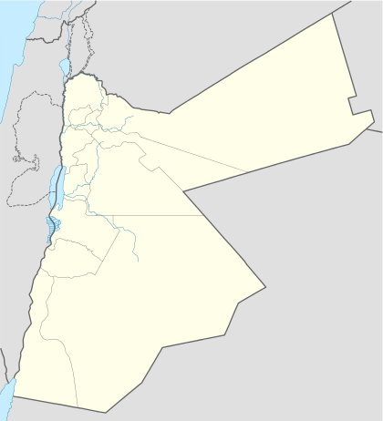
جغرافية الموقع
يقع المغطس في المملكة الأردنية الهاشمية شرقي نهر الأردن، على الحدود الأردنية الفلسطينية. وخلال الحفريات الأخيرة التي جرت في الأردن في عام 1997، تم العثور على سلسلة من المواقع القديمة المرتبطة بالموقع الذي كان يعمد فيه يوحنا المعمدان والذي تعمد فيه يسوع المسيح. وتقع سلسلة المواقع هذه على امتداد وادي الخرار، شرقي نهر الأردن. تم اكتشاف ديراً بيزنطياً في موقع تل الخرار والمشار اليه باسم «بيت عنيا عبر الأردن» ويقع هذا الموقع على بعد حوالي كيلومترين شرقي نهر الأردن في بداية وادي الخرار. وهناك عدة ينابيع طبيعية تشكل بركاً يبدأ منها تدفق الماء إلى وادي الخرار، وتصب في النهاية في نهر الأردن. وكذلك واحة رعوية تقع في بداية وادي الخرار وموقع تل الخرار.
يوجد ثلاث برك في تل الخرار، وتقع البركة الأولى في المنحدر الغربي السفلي للتل، وهي تعود للعهد الروماني، أي ما بين القرنين الثالث والرابع بعد الميلاد. أما البركتان الاخريتان، فهما يقعان على قمة الطرف الشمالي لتل الخرار. والبركة الجنوبية مستطيلة الشكل ولها درج داخلي على الجهة الشرقية وأربع درجات تمتد على امتداد عرض البركة، ويمكن مشاهدة ذلك بوضوح. ويستطيع الحجاج النزول إلى البركة من اجل أن يتعمدوا.
هنالك بركتان مربعتان تعودان إلى نفس الفترة الرومانية. وقد أضيفت الحجارة المربعة المنحوتة إلى الزاوية الجنوبية الغربية للبركة الشمالية الغربية من فترات لاحقة. وربما كانت تستعمل كدرج للنزول إلى البركة. ويصل الماء إلى البرك بواسطة اقنيه مغطاة بالقناطر.
المغطس

Slide 4
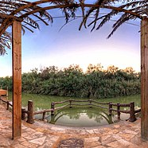
الأهمية الإقتصادية للمغطس على الأردن
يضم هذا الموقع الأثري، الذي يقع على بُعد تسعة كيلو مترات شمال البحر الميت، منطقتين أثريتين رئيسيتين هما تل الخرار، المعروف باسم «تلة مار إلياس» أو «النبي إيليا»، ومنطقة كنائس «يوحنا المعمدان» قُرب نهر الأردن. و يُعتبر هذا المكان وفقاً للتقاليد المسيحية الموقع الذي تم فيه تعميد يسوع المسيح على يد يوحنا المعمدان. ويتميز المكان بآثار تعود إلى العصور الرومانية والبيزنطية، كالكنائس والمعابد الصغيرة والأديرة، والكهوف التي كانت تُستخدم كملاجئ للنساك، فضلاً عن البرك المائية المخصصة للتعميد، مما يدل على القيمة الدينية لهذا المكان. وعليه فقد وافقت لجنة التراث العالمي التابعة لليونسكو في الثالث من تموز 2015 على إدراج هذا الموقع الثقافي على قائمة التراث العالمي تحت مسمى "موقع المعمودية" بيت عنيا عبر الأردن (المغطس) (الأردن).
يتدفق الآلاف على الموقع في 6 يناير للاحتفال ب «عيد الغطاس» وهو يوم يحتفل فيه المسيحيين بوحي الله المتجسد في يسوع المسيح. مما يزيد من إيرادات الدولة الأردنية من السياحة الدينية. . لذا من المهم العناية بهذا الموقع المقدس العناية الكاملة خاصة بعد الهبوط الحاد في مستوى الماء فيه بسبب الجفاف.
ويتم تشغيل موقع المعمودية (المغطس) من قبل لجنة، وهي مجلس أمناء مستقل يعينه جلالة الملك عبد الله الثاني المعظم. في عام 2017، أفادت المفوضية أن ما يقرب من 81,000 شخص زاروا الموقع في عام 2016، بزيادة قدرها 23٪ عن عام 2015، من قبل معظم السياح الأوروبيين والأمريكيين والعرب.

